Slide 1


Giáo viên: Đỗ Thị Thu Hà Trường: THCS An Viên
ÂM NHẠC 6

Slide 2


Chủ đề 3 BIẾT ƠN THẦY CÔ
Tiết 4
- Đọc nhạc: Ôn tập Bài đọc nhạc số 3
- Nhạc cụ: Ôn tập bài tập hợp âm và bài tập tiết tấu
- Hát: Ôn tập bài Bụi phấn

Slide 3

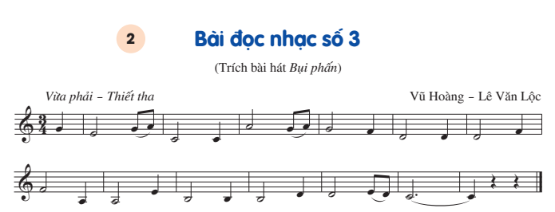
I. Đọc nhạc Ôn tập Bài đọc nhạc số 3

Slide 4
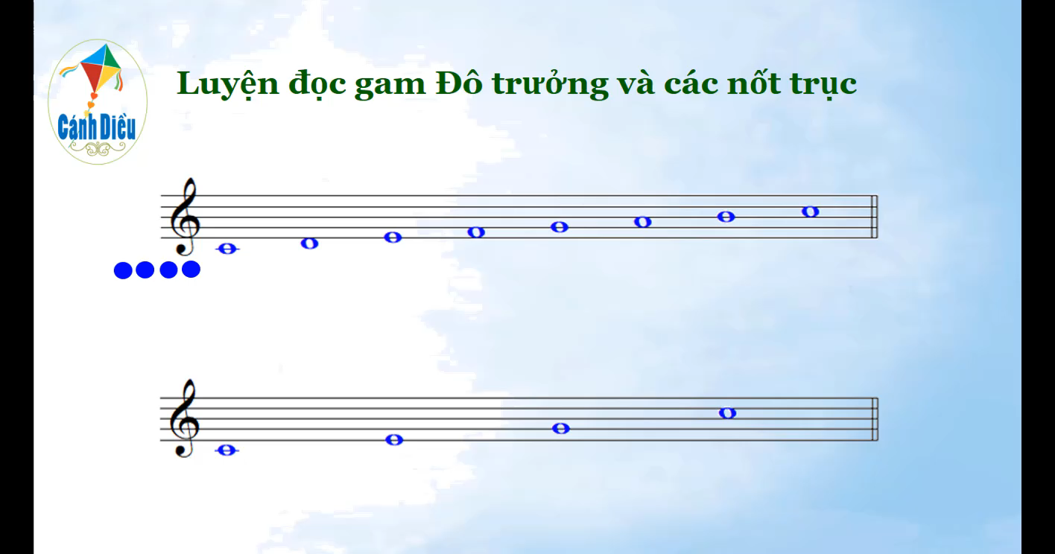

Slide 5
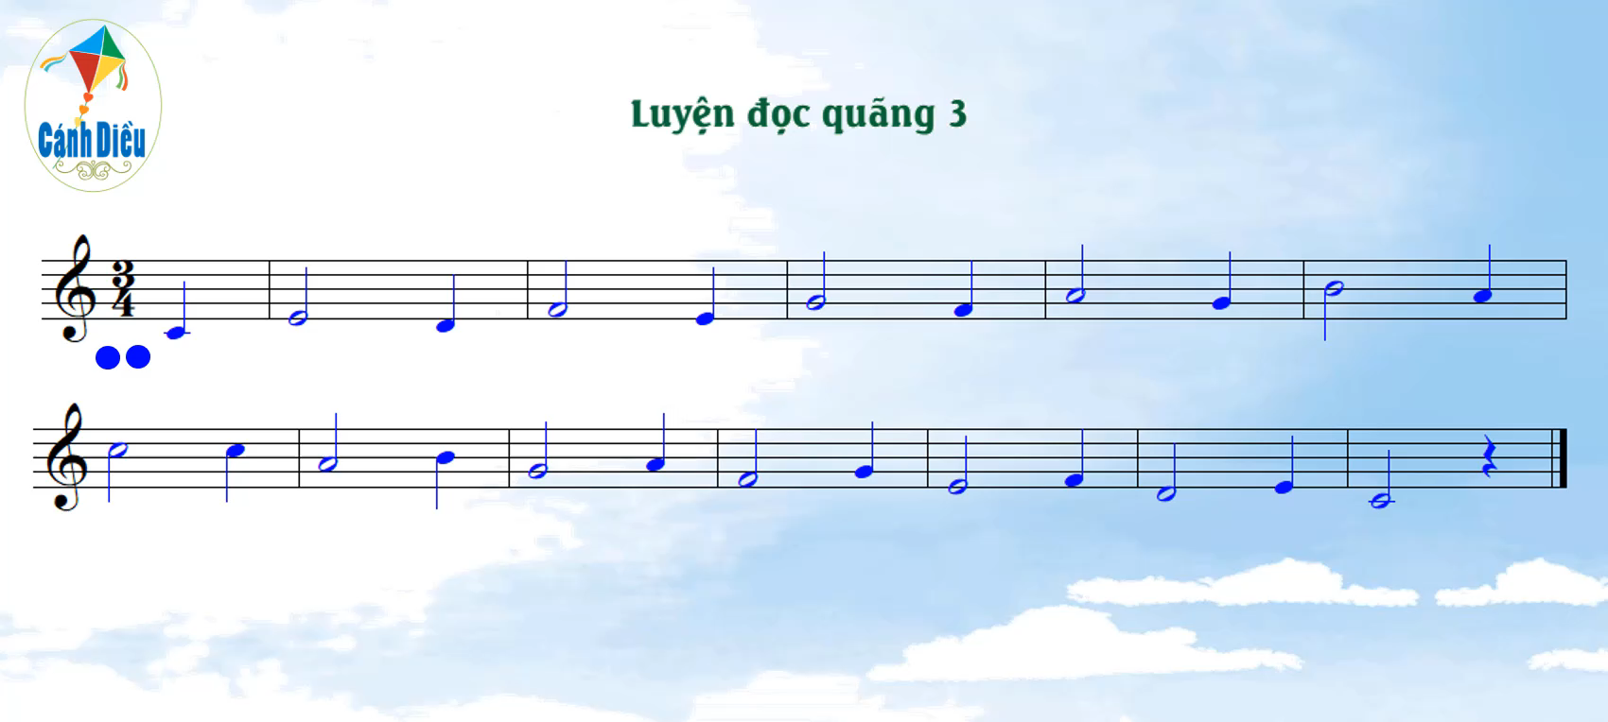

Slide 6
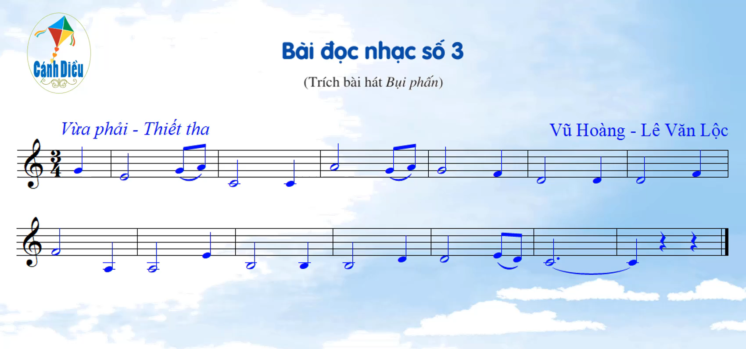

Slide 7

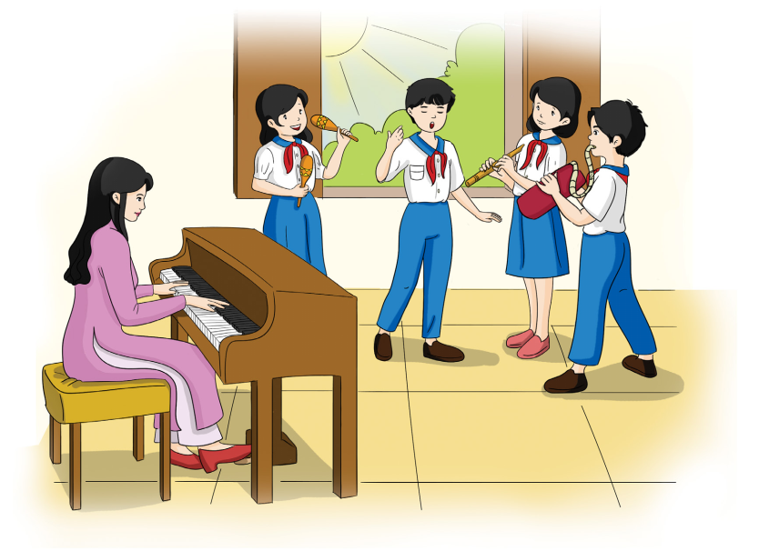
II. Nhạc cụ Ôn tập bài tập hợp âm và bài tập tiết tấu

Slide 8
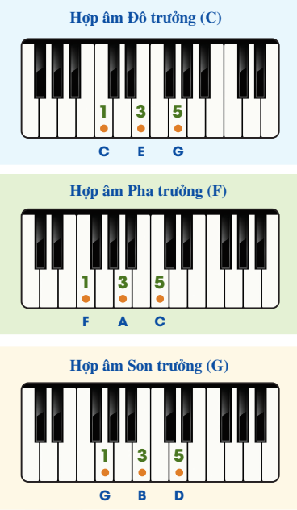
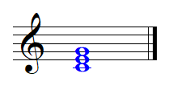
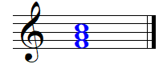
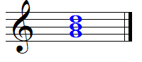

1. Ôn tập bài tập hợp âm
Thế bấm các hợp âm C, F, G trên kèn phím

Slide 9
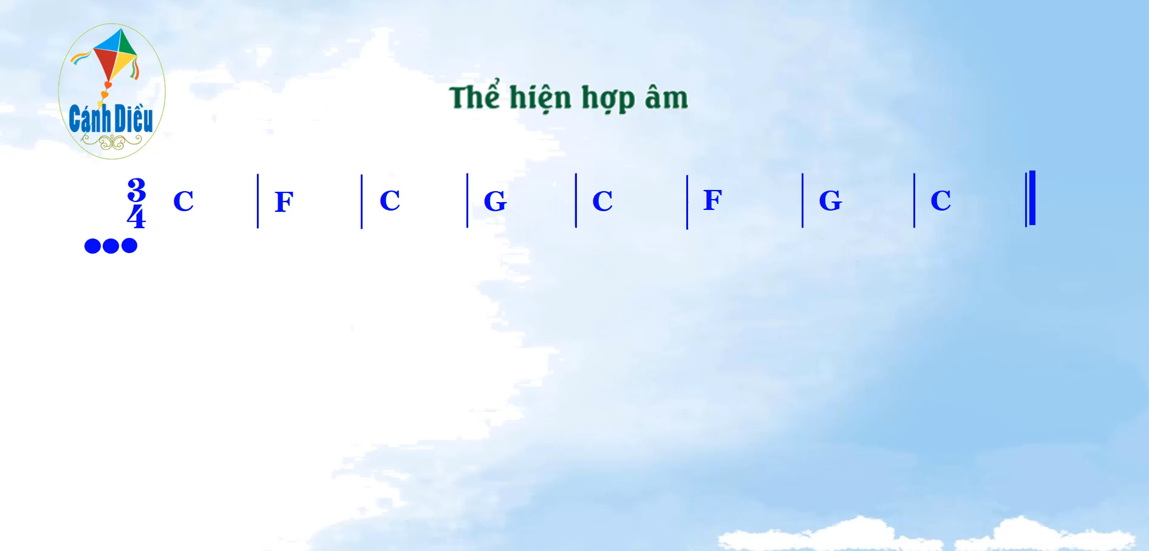

Slide 10
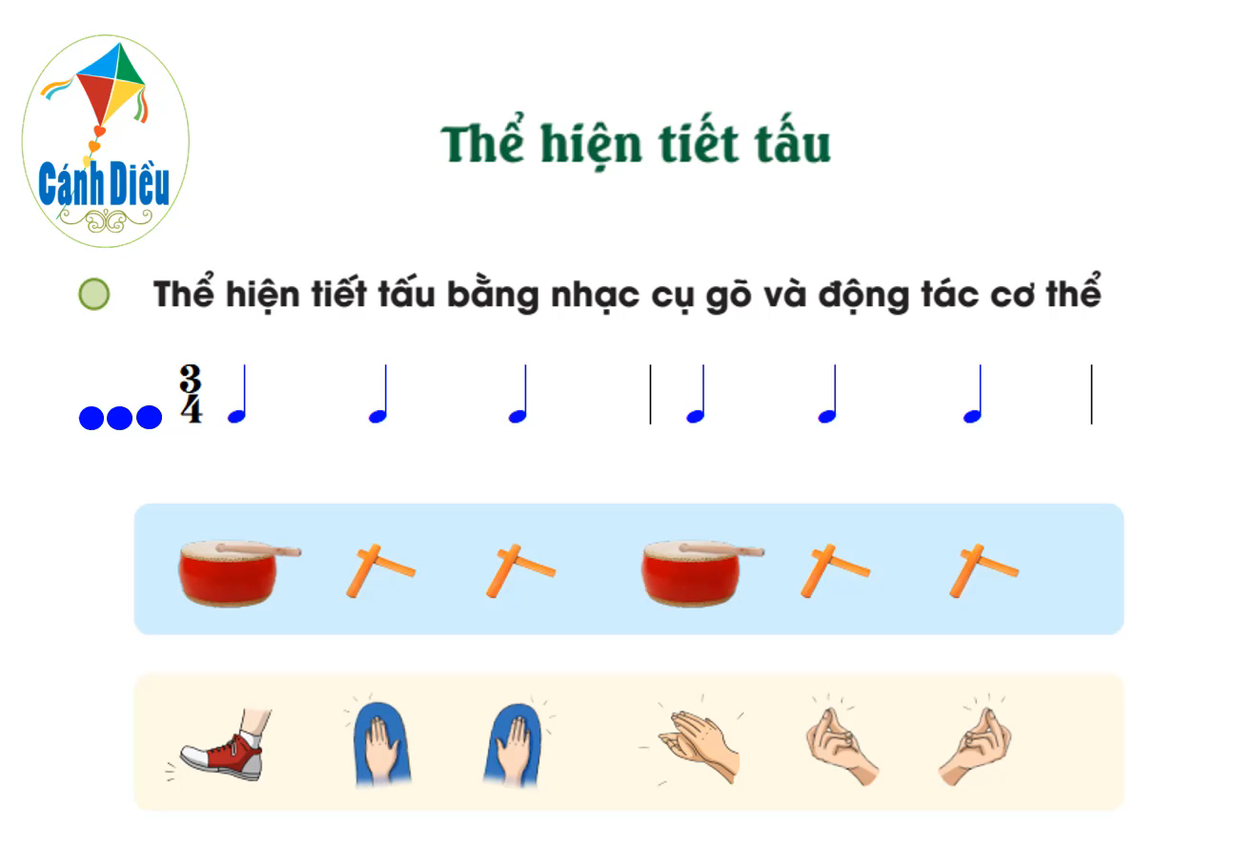
2. Ôn tập bài tập tiết tấu

Slide 11
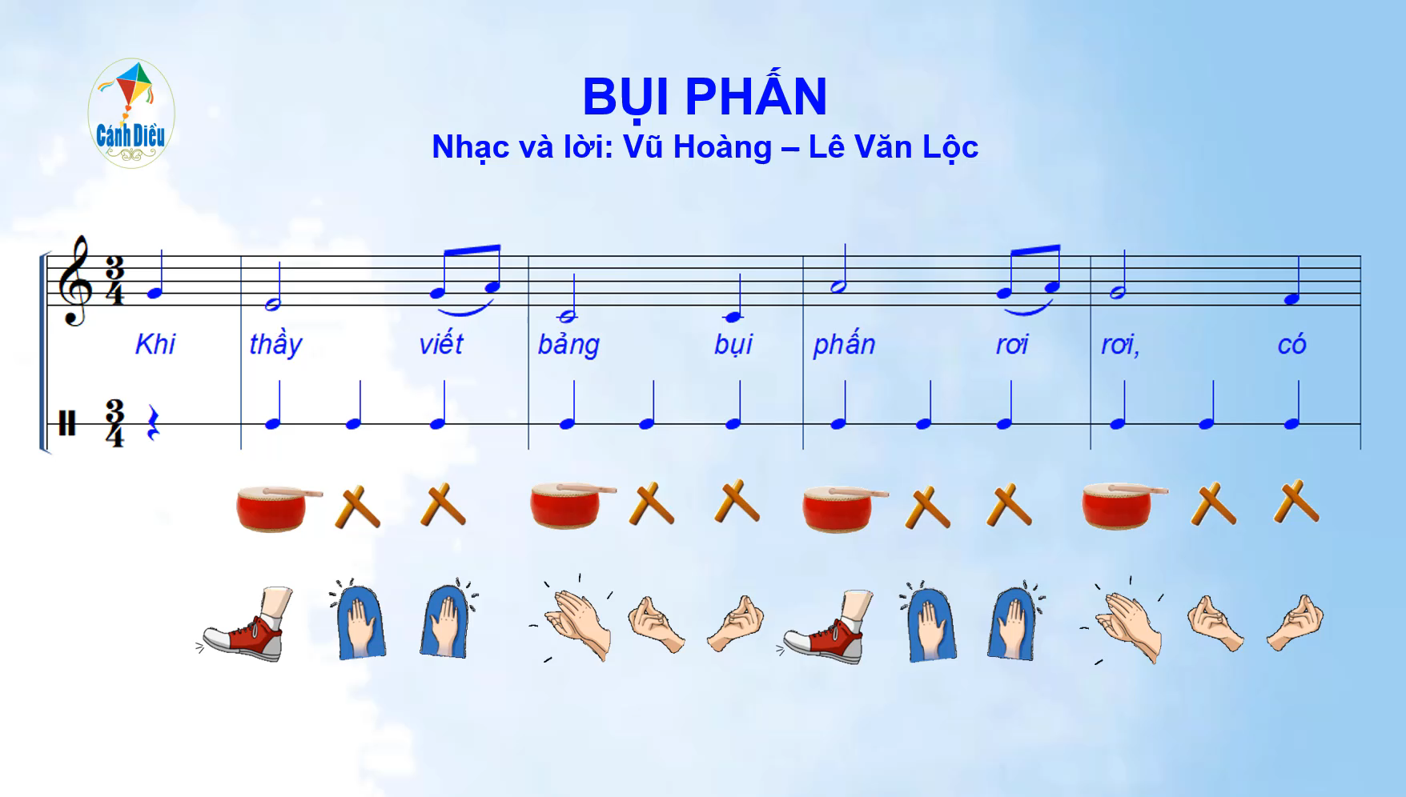
Ứng dụng đệm cho bài hát Bụi phấn

Slide 12

III. Hát Ôn tập bài Bụi phấn

Slide 13
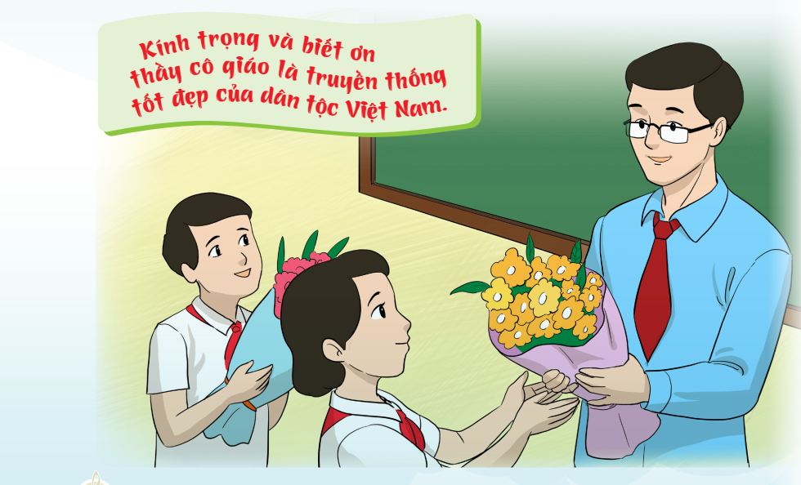

Slide 14


Dặn dò về nhà
- Ôn tập các nội dung đã học ở Chủ đề 3

